Slide 1
2021
电化学家法拉第
汇报人：XXXX

Slide 2
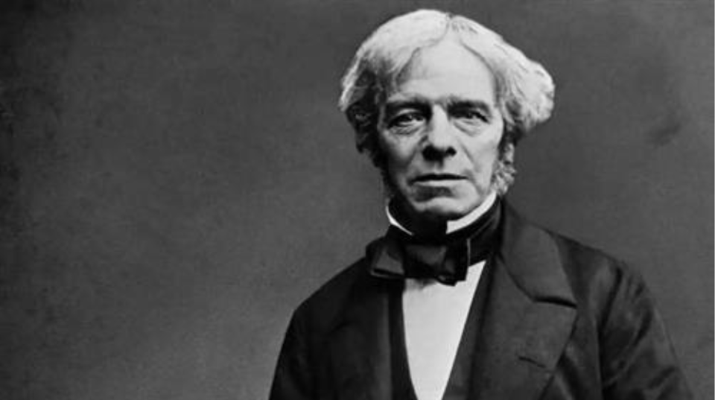
迈克尔·法拉第
Michael Faraday，1791年9月22日～1867年8月25日，英国物理学家、化学家，也是著名的自学成才的科学家

Slide 3
迈克尔·法拉第
1791年9月22日
出生萨里郡纽因顿一个贫苦铁匠家庭
20岁
做上了戴维的实验助手。从此，法拉第开始了他的科学生涯。戴维虽然在科学上有许多了不起的贡献，但他说，我对科学最大的贡献是发现了法拉第
1813年10月
他随戴维到欧洲大陆国家考察，他把这次考察当做学习的好机会。他见到了许多著名的科学家，参加了各种学术交流活动。大大开阔了眼界，增长了见识

Slide 4
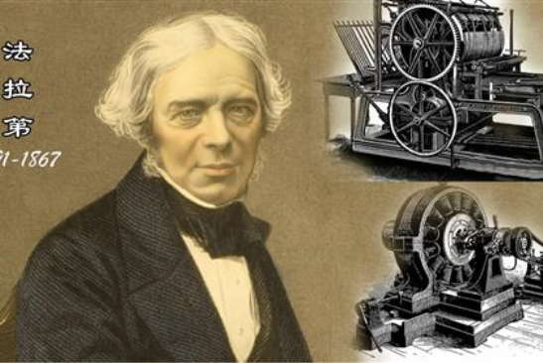
迈克尔·法拉第
1821年：法拉第完成了第一项重大的电发明。他成功地发明了一种简单的装置。在装置内，只要有电流通过线路，线路就会绕着一块磁铁不停地转动。事实上法拉第发明的是第一台电动机，是第一台使用电流将物体运动的装置。虽然装置简陋，但它却是现今世界上使用的所有电动机的祖先

Slide 5
迈克尔·法拉第
1831年
法拉第发现当一块磁铁穿过一个闭合线路时，线路内就会有电流产生，这个效应叫电磁感应，产生的电流叫感应电流
1839年
他成功了一连串的实验带领人类了解电的本质。法拉第使用“静电”、电池以及“生物生电”已产生静电相吸、电解、磁力等现象。他由这些实验，做出与当时主流想法相悖的结论，即虽然来源不同，产生出的电都是一样的
1867年8月25日
平民迈克尔·法拉第在书房安详地离开了人世

Slide 6
由于他在电磁学方面做出了伟大贡献
被称为“电学之父”和“交流电之父”

Slide 7
T
H
A
N
K
S
感谢观看
2022年XX月

